Slide 1
7 правил поведения в родительском чате, которые сохранят вам нервы и здоровье
Если вы будете соблюдать этот кодекс поведения, то вы забудете о проблемах с родительским чатом.

Slide 2
Мы живем в современном обществе в эпоху цифровизации. Одним из элементов которой является переход от очного общения и взаимодействия, к общению виртуальному, с использованием различных мобильных приложений и социальных сетей. Однако важно помнить, что чат, который создает Педагог, организован для удобства как родителя, так и воспитателя.
Родительские чаты — головная боль не только родителей, но и педагогов. Люди, которые в реальной жизни казались адекватными, в переписке превращаются в спамеров, критиков и хейтеров, с которыми хочется прекратить общение.

Slide 3
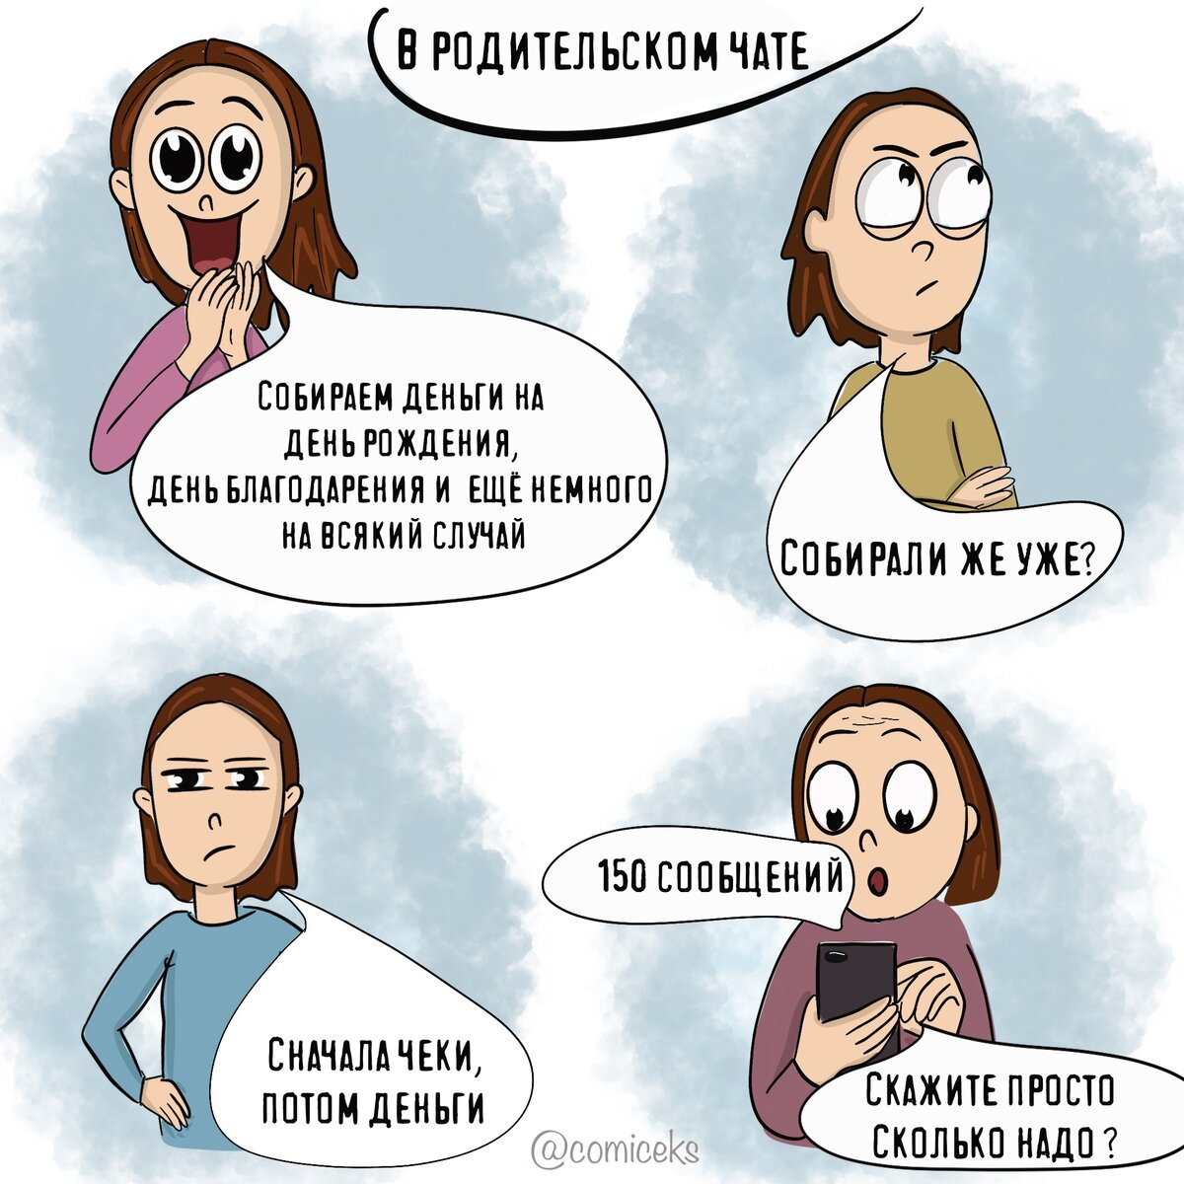
Поэтому, чтобы в родительских чатах не было недопониманий, существует кодекс поведения родителя в чате, который поможет сориентироваться, как вести себя в переписке и не переругаться с собеседниками А чат работал на благо нам и нашим детям.

Slide 4
К спаму относятся:
-поздравительные открытки на праздники (некоторые сбрасывают в чат сразу по несколько картинок — не делайте так!),
-сообщения с просьбой о помощи бездомным котятам, собакам, погорельцам (если это не вы подобрали этих несчастных или лично не знакомы с пострадавшими, оставьте идею распространить эту информацию, она может оказаться фейковой),
-сплетни про опасные жвачки, которые распространяют старшеклассники, и так далее.
-Если вы действительно считаете информацию важной, сначала найдите ее первоисточник, проверьте ее достоверность и только потом делитесь ей с остальными.
Если без таких сообщений не обойтись, предложите завести отдельный чат-болталку, где можно делиться объявлениями и другой информацией, которую кто-то из участников переписки счел полезной.
Основной чат оставьте для официальных сообщений от педагога (перенос экскурсии и т.д.) и обсуждения важных вопросов (посещаемость, факультативы, питание)
Правило № 1
«Не спамить»

Slide 5
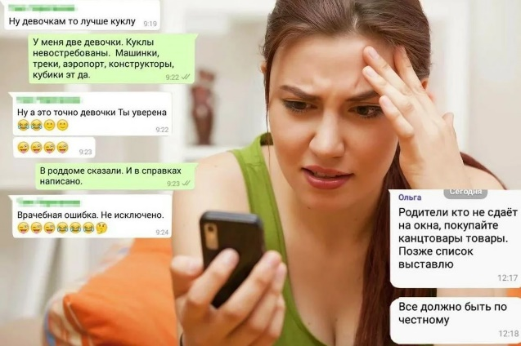
Это раздражает. Телефон вибрирует, на экране появляются уведомления: сначала 3, потом 10, 15… Вы думаете, что в чате идет оживленная переписка, а когда заходите в него, обнаруживаете, что кому-то из родителей было лень сформулировать вопрос сразу и отправить его одним сообщением, и он разбил его на части. Ни делайте этого никогда
Правило № 2
«Не отправлять каждое новое слово отдельным сообщением»

Slide 6
Правило № 3
Отправляя голосовые сообщения группе малознакомых людей, вы ставите этих людей в неудобное положение. Да, в мессенджерах есть функция, позволяющая послушать аудио, поднеся телефон к уху. Но для этого надо сильно отвлечься от текущих дел, в идеале — найти тихое место… Это первое.
Второе — не все хотят слышать ваш голос и заряжаться вашим настроением.
«Не отправлять голосовые сообщения»

Slide 7
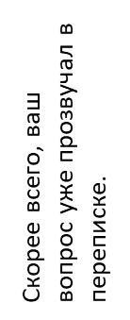
Правило №4
Беда родителей в том, что они ленятся читать сообщения, которые были отправлены другими родителями, и задают по 10 раз (и это не преувеличение) одинаковые вопросы.
«А завтра будет физкультура?», «А сменку брать?» — и такие вопросы задаются несколько раз за вечер. И по кругу.
Пожалуйста, перед тем как спросить что-то, как минимум отлистайте чат назад.
«Внимательно читать чат»
Скорее всего, ваш вопрос уже прозвучал в переписке.

Slide 8
Последнее дело — устраивать в родительском чате травлю и выяснять личные отношения. Известны случаи, когда родители обращались в прокуратуру после того, как не поладили с собеседниками в родительском чате.
Пожалуйста, если у вас есть какие-то претензии к человеку или его ребенку, улаживайте конфликт в личной переписке или при личной встрече.
Так вы не будете вмешивать в свои дела других родителей, а значит, у вас есть шанс быстрее разрешить возникший спор.
Правило № 5
«Не переходить на личности в общей переписке»

Slide 9
То же относится к сплетням. Если вы хотите поговорить о грубом обращении воспитателя
с детьми и других проблемах только ради того, чтобы «почесать языком» (а не для того, чтобы составить, например, коллективную жалобу), то, пожалуйста, сделайте это в приватном чате.
Потому что мало кому интересна пустая болтовня и перемывание косточек.
Люди заходят в чат за информацией и возможностью конструктивного диалога, а поболтать о том о сем можно и на детской площадке.
Правило № 6
«Не сплетничать»

Slide 10
Важное правило : «Не звонить и не писать собеседникам в период времени с 19-30ч до 07.00ч. утра!»
Помните, чат создан для того, чтобы всем родителям была доступна оперативная информация о жизни группы в ДОУ.
Спасибо за понимание

